Slide 1

Utilização de Behaviour-Driven Development para apoio à modelagem de requisitos e Gestão das Comunicações
ESCOLA POLITÉCNICA DA UNIVERSIDADE DE SÃO PAULO
PECE – Programa de Educação Continuada em Engenharia
Autor: Giovanni Vicente Gentile da Silva
Orientadora: Profª Drª Jussara Pimenta Matos
Março/2021

Slide 2








Agenda
Introdução
Objetivos
Metodologia
Conceitos e Proposta de Práticas com BDD
Aplicação da Proposta em um Estudo de Caso
Análise dos resultados
Conclusões e Trabalhos Futuros
Principais Referências

Slide 3
Introdução
Dentre os fatores que podem levar à finalização mal sucedida de um projeto, estão a falta de entendimento pleno dos requisitos e falhas na comunicação
Estes problemas se agravam quando a atuação no projeto ocorre entre equipes distribuídas, dado o potencial aumento de conflitos e maior número de canais de comunicação
A motivação do trabalho é propor uma solução para estes problemas, destacados em artigos acadêmicos e percebidos em projetos no qual houve a participação do autor, cujos impactos resultaram em retrabalhos e comprometeram prazos e custos de projetos

Slide 4
Objetivos
Propor um conjunto de práticas utilizando BDD para apoiar nas definições e critérios de aceitação do software, de modo a promover um entendimento comum sobre quais comportamentos (requisitos) devem ser implementados no sistema, aliado à definições da disciplina de Gestão das Comunicações conforme apresentado no PMBOK®, de modo a minimizar ruídos, conflitos e retrabalhos
Este conjunto de práticas visa influenciar positivamente na entrega bem sucedida de um projeto (considerando prazos e custos), minimizando os impactos causados por problemas no entendimento do que é necessário ser feito e por falhas nas comunicações

Slide 5
Metodologia
Definição do escopo do trabalho e motivações
Levantamento bibliográfico e estudo de materiais relacionados ao tema
Criação de uma lista de práticas de Gestão das Comunicações, considerando a especificação de requisitos com o formato BDD (notação Gherkin)
Aplicação da lista em um estudo de caso com participação de oito profissionais e com o autor atuando como facilitador
Avaliação qualitativa da influência das práticas na entrega, mediante aplicação de um questionário

Slide 6
Conceitos e Proposta de Práticas com BDD (1/8)
Gestão das Comunicações
Planejar, Gerenciar, Monitorar
Identificação de partes interessadas
Engajamento de partes interessadas
Centralização de documentos em repositório conhecido
5 C’s da comunicação escrita:
Correta
Concisa
Clara
Coerente
Controlada

Slide 7

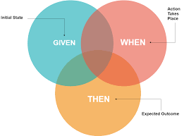
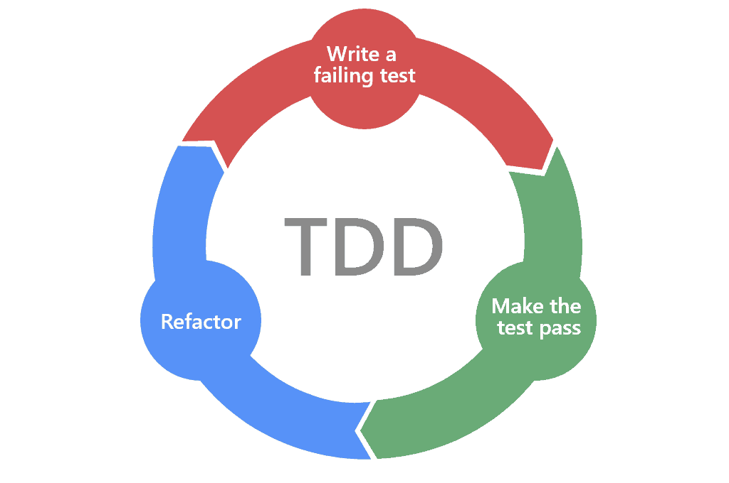



Conceitos e Proposta de Práticas com BDD (2/8)
BDD como abordagem de engenharia de requisitos
Sintaxe Gherkin e
linguagem ubíqua
14 fatores para escrita de cenários
BDD com qualidade
“Não é um meio de testar software, mas sim de testar o entendimento das pessoas em como um software, ainda a ser escrito, deve se comportar”

Slide 8




Conceitos e Proposta de Práticas com BDD (3/8)
Proposta de Práticas com BDD – Papéis e Responsabilidades
Responsável pelo projeto: atua como facilitador na execução das práticas
e garante que a execução está correta
Product Owner: traduz as necessidades de negócio para as equipes e atua
solucionando dúvidas da equipe sobre o domínio
Desenvolvedor: realiza (com apoio dos demais papéis) a especificação em
formato BDD e também a codificação do projeto
Engenheiro de qualidade: ajuda a produzir as documentações e definir os
cenários que precisam ser especificados e, posteriormente, testados

Slide 9
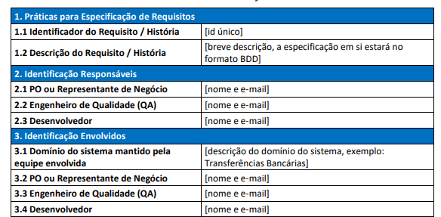
Conceitos e Proposta de Práticas com BDD (4/8)
Proposta de Práticas com BDD – Lista de Verificação

Slide 10
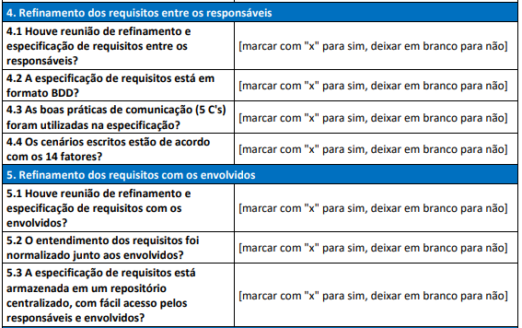
Conceitos e Proposta de Práticas com BDD (5/8)

Slide 11
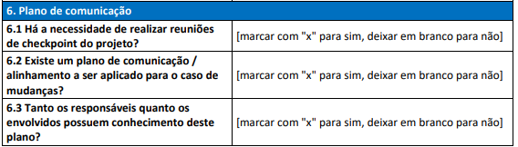
Conceitos e Proposta de Práticas com BDD (6/8)

Slide 12
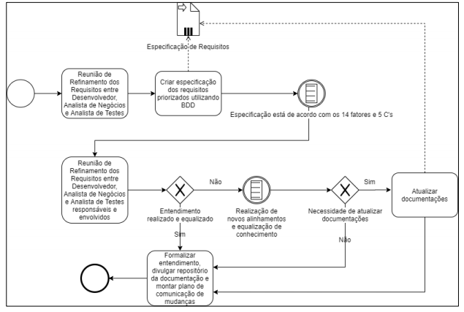
Conceitos e Proposta de Práticas com BDD (7/8)
Proposta de Práticas com BDD – Fluxo de aplicação proposto

Slide 13
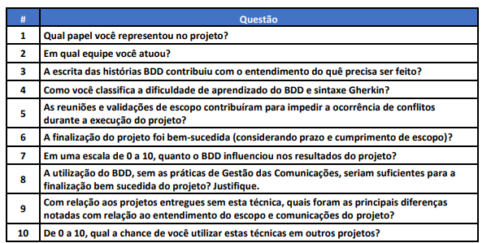
Conceitos e Proposta de Práticas com BDD (8/8)
Proposta de Práticas com BDD – Questionário de Avaliação

Slide 14
Aplicação da Proposta em um Estudo de Caso (1/3)
Estudo de caso: consulta de comprovantes no portal corporativo
Equipe Responsável
Equipe Envolvida
PO nível Pleno
PO nível Sênior
Desenvolvedor nível Sênior
Desenvolvedor nível Pleno
Desenvolvedor nível Júnior
Responsável
pelo Projeto
Desenvolvedor nível Júnior
QA nível Pleno
QA nível Pleno

Slide 15
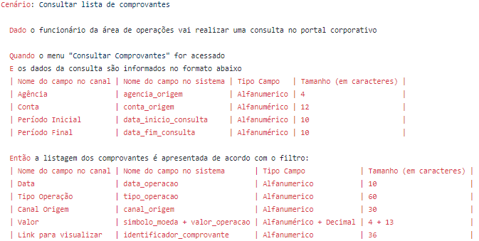
Aplicação da Proposta em um Estudo de Caso (2/3)
Reunião inicial e primeira versão das especificações

Slide 16
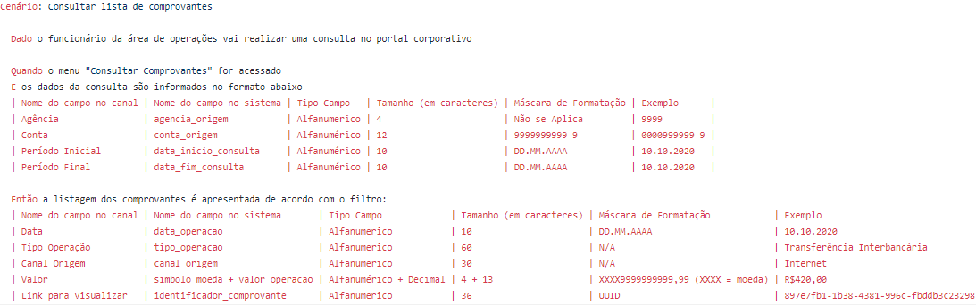
Aplicação da Proposta em um Estudo de Caso (3/3)
Reunião com envolvidos e atualização das especificações

Slide 17
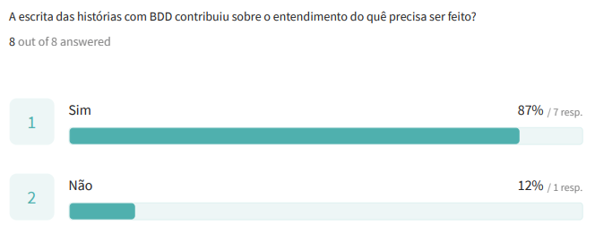
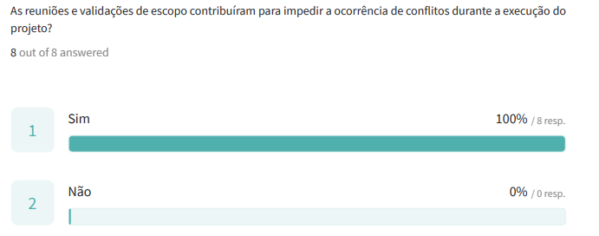
Análise dos resultados (1/7)

Slide 18
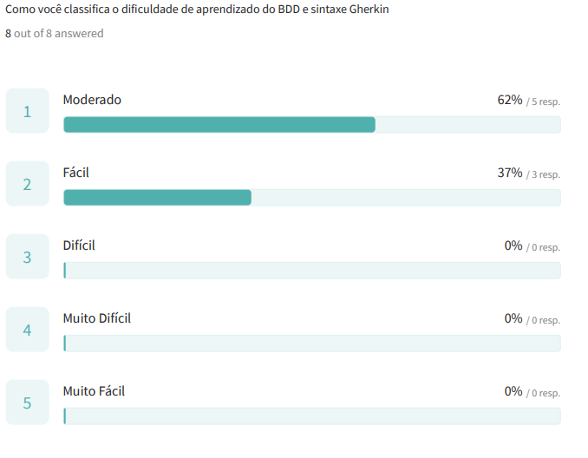
Análise dos resultados (2/7)

Slide 19
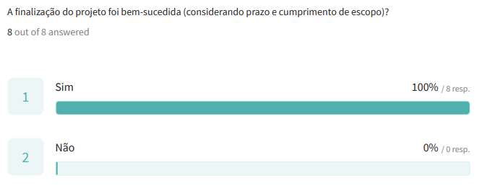
Análise dos resultados (3/7)

Slide 20
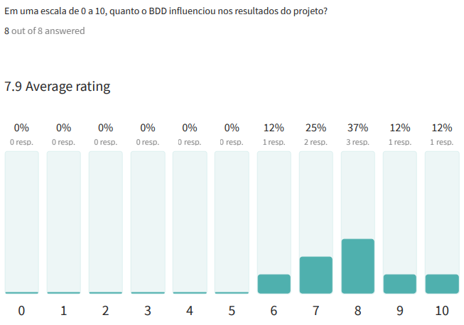
Análise dos resultados (4/7)

Slide 21
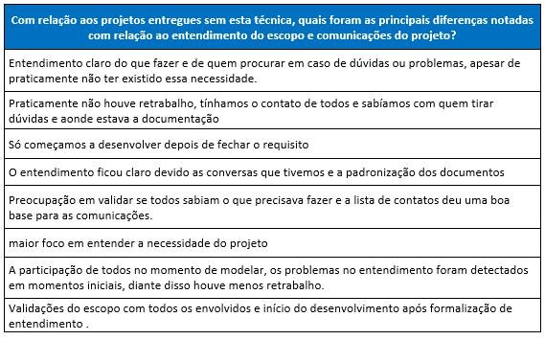
Análise dos resultados (5/7)

Slide 22
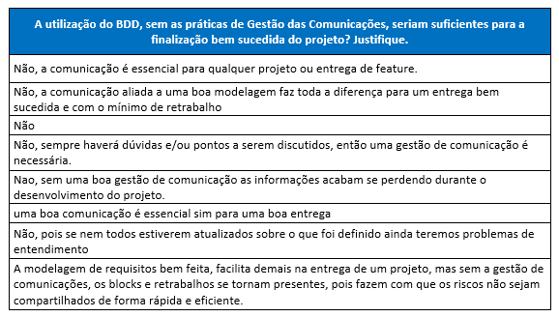
Análise dos resultados (6/7)

Slide 23
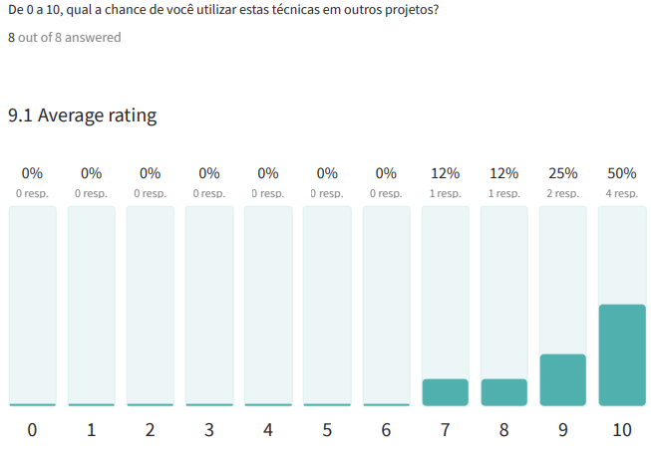
Análise dos resultados (7/7)

Slide 24
Conclusões
O BDD contribuiu com os entendimentos do quê precisa ser feito
A maioria dos participantes considerou o grau de dificuldade para aprender BDD moderado
As práticas contribuíram para uma menor incidência de conflitos
A entrega do projeto, considerando prazo e custo, foi bem sucedida
Grau de influência do BDD ficou com média 8
A preocupação em definir os comportamentos antes do início dos desenvolvimentos foi considerada muito relevante para o sucesso do projeto
A preocupação com a gestão das comunicações também foi considerada fundamental para os resultados do projeto
No geral a percepção de que as práticas influenciaram os resultados ficaram com um resultado de aproximadamente 9, em uma escala de 0 a 10

Slide 25
Conclusões
Trabalhos futuros
Avaliar a influência da proposta em outras fases do projeto que não a de especificação de requisitos, como codificação e testes
Aplicar a proposta em contextos diferentes, como por exemplo com equipes de diferentes tamanhos e níveis de experiência
Avaliar a influência das práticas em um projeto com o escopo maior, visto que neste trabalho foram tratados somente 3 cenários
Realizar uma análise sobre as principais dificuldades no aprendizado do BDD e como superá-las
Avaliar os efeitos da experiência do profissional no aprendizado do BDD

Slide 26
Principais Referências
NORTH & ASSOCIATES, Dan. Introducing BDD. Disponível em: <http://dannorth.net/introducing-bdd>. Março de 2006. Acesso em 4 de setembro de 2020.
VERNER, June; SAMPSON, Jennifer; CERPA, Narciso. What factors lead to software project failure? Second International Conference on Research Challenges in Information Science. IEEE, 2008. p. 71-80, 2008
LEHTINEN, Timo OA et al. Perceived causes of software project failures–An analysis of their relationships. Information and Software Technology, v. 56, n. 6, p. 623-643, 2014
PMI. Guia PMBOK® - 6ª Edição. Project Management Institute, Inc., 2017
PMI. More Than Half of All Project Budget Risk is Due to Innefective Communications. Disponível em: <encurtador.com.br/jqxY2>. Maio de 2013. Acesso em 4 de setembro de 2020
SOLÍS, Carlos; WANG, Xiaofeng. A study of the characteristics of behaviour driven development. In: 37th EUROMICRO Conference on Software Engineering and Advanced Applications. IEEE, 2011. p. 383-387, 2011.
HELLESØY, Aslak. Disclaimer: I am the creator of Cucumber. Disponível em: <https://news.ycombinator.com/item?id=10194242>. Setembro de 2015. Acesso em 4 de setembro de 2020.
HINDS, Pamela J.; BAILEY, Diane E. Out of sight, out of sync: Understanding conflict in distributed teams. Organization science, v. 14, n. 6, p. 615-632, 2003.

Slide 27
Obrigado!

